Slide 1

XSS REFLECTED

Slide 2



ARGOMENTI
01
02
03
Cos’è
Come funziona
Cosa è uno script
04
05
Attacco a DVWA
Risultati finali
April
2023

Slide 3



COS’È
Chiamato anche Cross Site Scripting è un attacco eseguito su un sito web tramite l’impiego di script, il cui codice viene eseguito direttamente in back-end senza essere convertito in formato SQL e passato al database. Gli obbiettivi sono:
Modificare un sito
Iniettare contenuti malevoli
rubare cookie
Eseguire operazioni sulla web app
Rubare dati sensibili
L’esecuzione di questa tipologia di attacco è fattibile solo nel caso in cui il programmatore non abbia sanificato gli input.

Slide 4
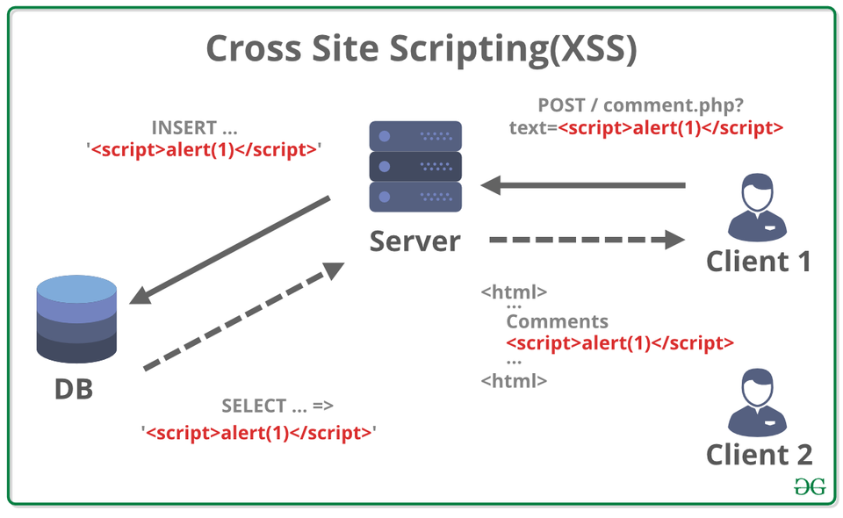
COME FUNZIONA?
Funziona grazie a degli script inseriti in un sito web, dove il programmatore non ha sanificato gli input. Questi siti vengono definiti vulnerabili. Questi sono facilmente riconoscibili usando dei semplici comandi di scripting come: “<I>” che va a modificare il testo in corsivo. Nel caso che il comando venga eseguito la web app sarà vulnerabile. Spesso le vittime di questi attacchi risultano anche vittime di phishing, in quanto apriranno dei link che portano a siti falsi contenenti lo script malevolo

Slide 5
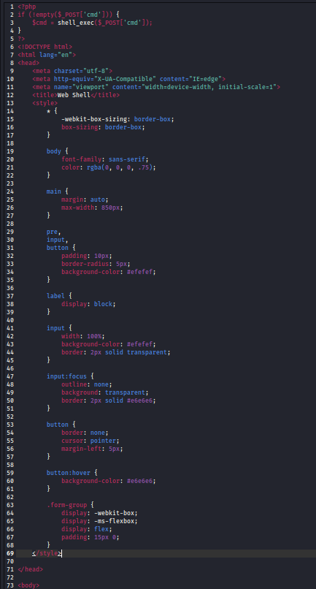
COS’È UNO SCRIPT
Uno script è un codice scrivibile con un linguaggio di programmazione compilato. Gli attacchi, basati sullo scripting, più frequenti sfruttano un linguaggio di programmazione chiamato SQL. Vengono usati per automatizzare funzioni del sistema operativo o altri software.
RIporto qui lo script usato per la simulazione d’attacco con DVWA

Slide 6
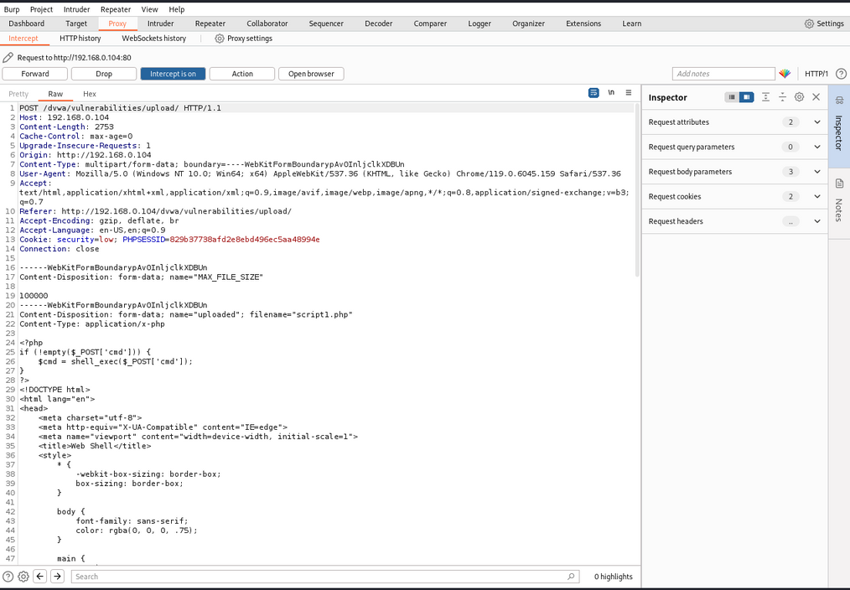
ATTACCO A DVWA
L’attacco viene eseguito su DVWA di metasploitable 2, un server apposito per simulare questa tipologia di attacco (e altri) semplicemente facendo un upload dello script sul server. Lo abbiamo eseguito con la contemporanea scansione di burpsuite per verificare le intercettazioni che avvengono contemporaneamente. Una volta inserito lo script basterà andare sul seguente link: ipmeta/dvwa/hackable/uploads/nomefile.php. Questo sarà tratto dalla sschermata di intercettazione di burpsuite e avremo accesso alla shell di comando remoto su metasploitable 2

Slide 7
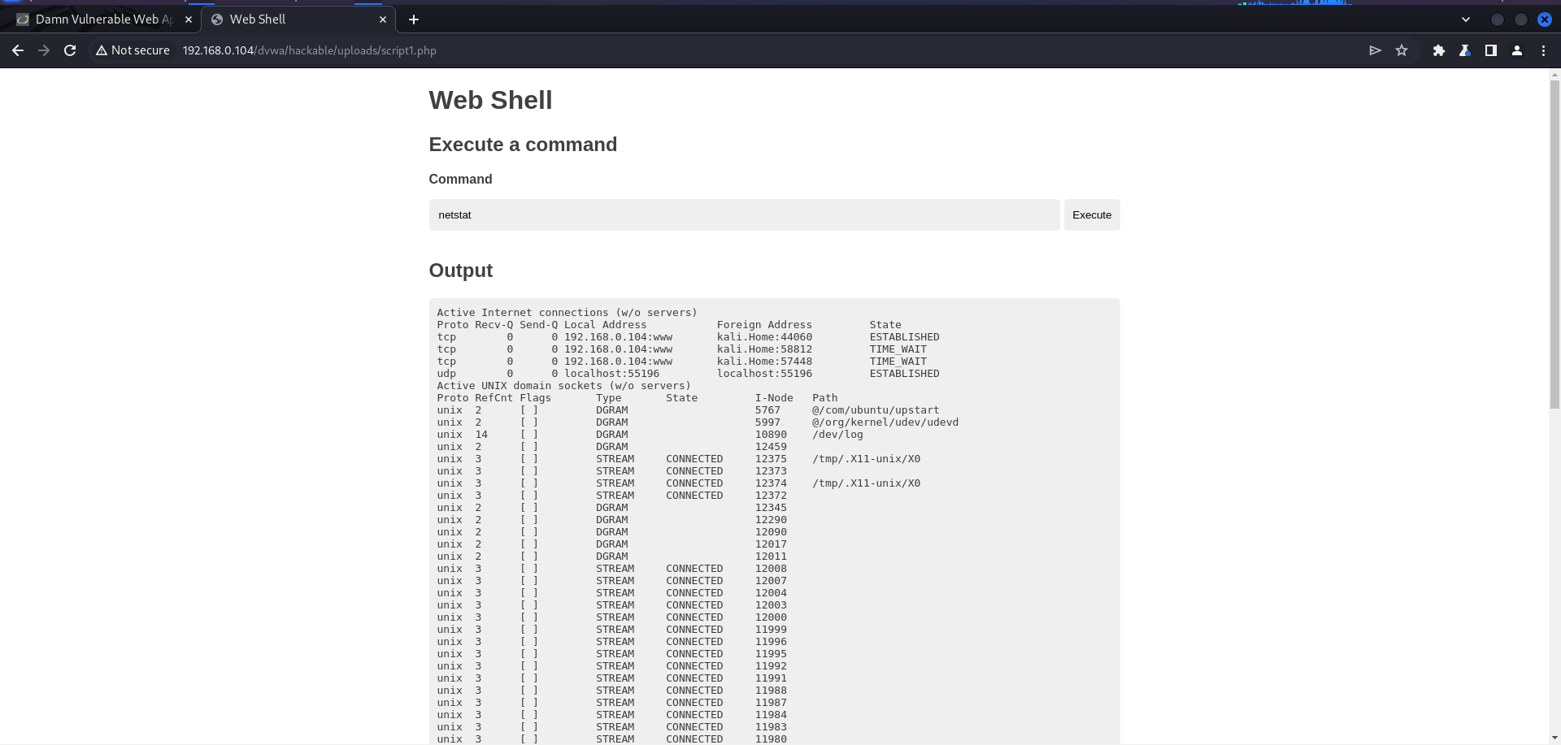

RISULTATO FINALE
A questo punto basterà inserire i comandi cmd (comandi usati per eseguire funzioni di amministrazione avanzate) e otteremo i dati desiderati in funzione al comando immesso. Nel nostro caso in immagine abbiamo usato “netstat”

